Slide 1
Анализ и сравнение лекарственных веществ, выпускаемых в форме аэрозолей
Автор: Тарабухина Алёна
Руководитель: Гончарова Е.Л.
г. Боготол
2013 – 2014 уч. год

Slide 2
Постановка и формулировка проблемы:
Лекарственные препараты для местного применения в форме аэрозоля необходимо применять строго по назначению врача

Slide 3
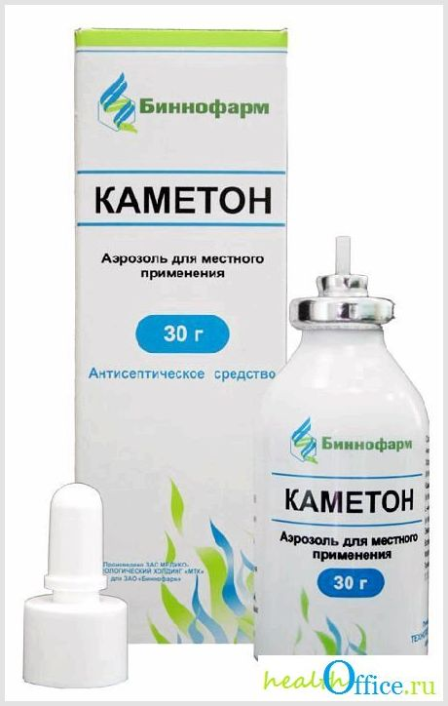
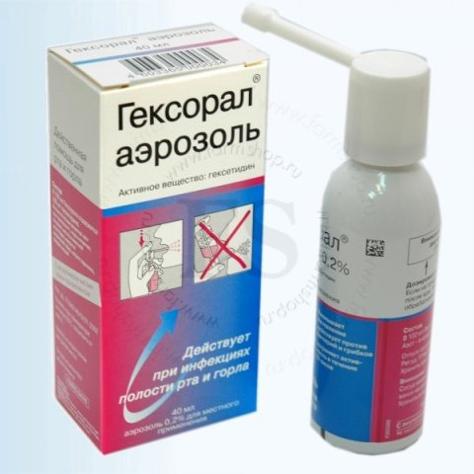
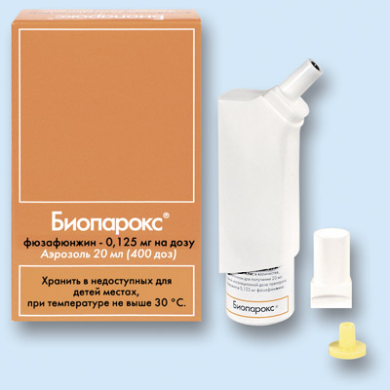
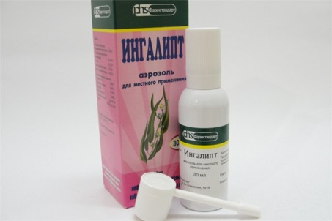
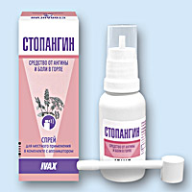
Методы и методики решения основных задач:
Анализ, сравнение, анкетирование.

Slide 4
Аэрозоль (от греч. Аer- воздух и лат. sol(utio) - раствор) - газ или жидкость с взвешенными в них мельчайшими частицами.
Свойства аэрозолей определяются природой вещества, из которого состоят частицы, природой газовой среды, а также концентрацией аэрозолей по массе и счётной концентрации, размером, формой и зарядом частиц.

Slide 5
История применения аэрозолей
С древних времен аэрозоли использовались в медицине в виде ингаляций для профилактики и лечения заболеваний дыхательных путей. Сначала они имели вид обычных паров и дыма, которые образуются при сжигании разных лекарственных растительных материалов. Потом стали применяться ингаляции естественных летучих веществ. В середине XIX столетия для получения аэрозолей начали использовать диспергирующие агенты: сжатый воздух, водный пар, а со временем центрифугирование и ультразвук.

Slide 6
Требование пропеллента
- быть негорючим и невзрывоопасным;
- быть биологически безвредным;
- не оказывать раздражающего действия на кожу и слизистые оболочки;
- обладать химической совместимостью с лекарственными веществами;
- быть химически стойким и не подвергаться гидролизу;
- быть химически индифферентным к упаковке - аэрозольному баллону;
- не иметь запаха, вкуса и цвета.

Slide 7
Преимущества и недостатки аэрозольной лекарственной формы
Преимущества | Недостатки
Точная дозировка лекарства при использовании дозирующих устройств. | Возможность взрыва баллона
Применение удобно, эстетично, гигиенично. | Сравнительно высокая стоимость
Приводит к быстрому терапевтическому эффекту при сравнительно малых затратах лекарственных веществ. | Загрязнение воздуха помещения лекарственными препаратами и пропеллентами при манипуляциях
Защищает препарат от высыхания, действия света и влаги, загрязнения лекарственного препарата извне, обеспечивает стерильность.
При большом числе манипуляций сокращается количество обслуживающего персонала.

Slide 8
Цель исследования: оценить востребованность, провести анализ и сравнение лекарственных веществ, выпускаемых в форме аэрозолей. Основные задачи: 1) методом социологического опроса выявить частоту использования лекарственных средств в аэрозольной форме и наиболее популярные торговые марки; 2) осуществить анализ литературных данных по данной теме; 3) провести сравнительный анализ медицинских аэрозолей на основе этикеток; 4) на основе сравнительного анализа сделать вывод об их применении.

Slide 9
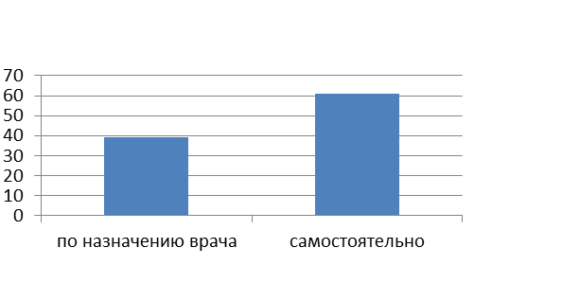
Использование аэрозолей респондентами

Slide 10
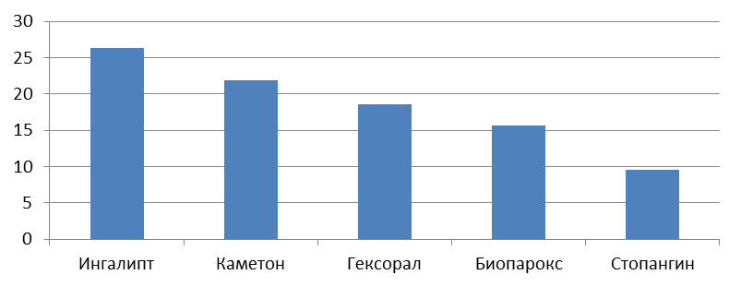
Популярность лекарственных средств, применяемых в форме аэрозолей

Slide 11
Сравнительный анализ лекарственных веществ, выпускаемых в форме аэрозолей
Лекарственное средство | Ингалипт | Каметон | Гексорал | Биопарокс | Стопангин
Активные / лекарственные вещества | сульфаниламид 0,75 г | хлорбутанолгидрат 0,2 г | гексэтидин 20 мг | Фузафунгина 50 мг | гексэтидин 57,7 мг
 | стрептоцид 0,75 г | камфора 0,2 г |  |  | метилсалицилат 6,7 мг
 | глицерол | ментол 0,2 г | ментол 0,070 г |  | ментол 6,7 мг
 | масло эвкалипта 0,015 г | масло эвкалипта 0,2 г | масло эвкалипта 0,0011г |  | анисовое эфирное масло 14 мг
 | масло перечной мяты 0,015 г | масло вазелиновое 0,6 г | + |  | масло перечной мяты 23,1 мг

Slide 12
Вспомогательные вещества
Лекарствен-ное средство | Ингалипт | Каметон | Гексорал | Биопарокс | Стопангин
этиловый спирт | 1,8 мл |  | 4,333 г | + | 6,7 мг
глицерин | 2,1 г
сахара | 1,5 г | 0,040 г | + | + | +
этилформиат |  |  | +
Пропиленгли-коль
тимол | 0,015 г
ароматические добавки | + | + | + | + | +
натрия кальция эдетат |  |  | 0,100 г
полисорбат |  |  | 80-1,400 г
азота газообразного 1 или II | 0,3-0,42 г. | + | + | + | +

Slide 13
Противопоказание
Лекарственное средство | Противопоказание
Ингалипт | Повышенная чувствительность к сульфаниламидам и эфирным маслам, не назначаются детям до 3 лет, из-за опасности развития ларингоспазма
Каметон | Повышенная чувствительность к компонентам препарата. Не назначают детям до 5 лет
Гексорал | Повышенная чувствительность к гексетидину.
Биопарокс | Повышенная индивидуальная чувствительность к компонентам препарата. Препарат не назначают детям в возрасте младше 2,5 лет в связи с повышенным риском развития ларингоспазма. С осторожностью назначать пациентам, склонным к аллергическим реакциям. Нельзя допускать попадания препарата в глаза, если это произошло, необходимо срочно промыть глаза большим количеством проточной воды и обратится к врачу.
Стопангин | Детский возраст до 8 лет (для препарата в форме спрея); Срок беременности до 14 недель; Сухой фарингит атрофического типа; Повышенная индивидуальная чувствительность к компонентам препарата.

Slide 14
Заключение
В настоящее время для лечения и профилактики заболеваний человека используют различные лекарственные формы. Достаточно часто в медицинской практике применяют аэрозоли. Основное преимущество применения аэрозолей — высокая концентрация вещества на месте патологического процесса. Каждый ингредиент аэрозольных препаратов не только обладает своим выраженным лечебным эффектом, но и усиливает терапевтическое действие других лекарственных веществ, входящих в его состав.
Рассмотрели состав наиболее популярных лекарственных препаратов. Выявили, что в состав препаратов входят действующие лекарственные вещества: тимол, мяты перечной масло, эвкалиптовое масло. Сульфаниламид (стрептоцид) – основное действующее вещество Ингалипта, оказывает антибактериальное действие. Действующее вещество препаратов Гексорал и Спотангин гексетидин, обладает противомикробным и антисептическим действием. В состав Каметона входят ментол, камфора, хлоробутанол. Активным действующием веществом Биопарокс является фюзафюнжин. Вспомогательные вещества – спирт этиловый, вода очищенная, сахар и др. Необходимо помнить, что аэрозоли имеют ряд противопоказаний и бесконтрольное применение недопустимо.

Slide 15
СПАСИБО ЗА ВНИМАНИЕ!

